Slide 1
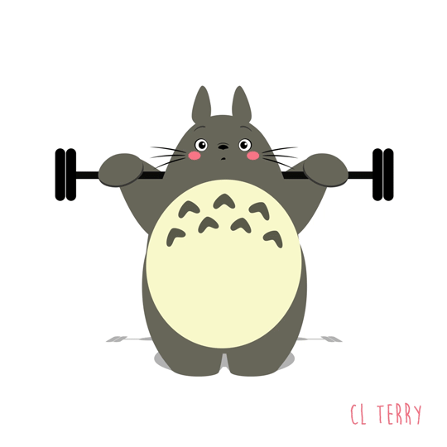
ÔN BÀI CŨ
Chợ Tết
( Nhớ viết)

Slide 2
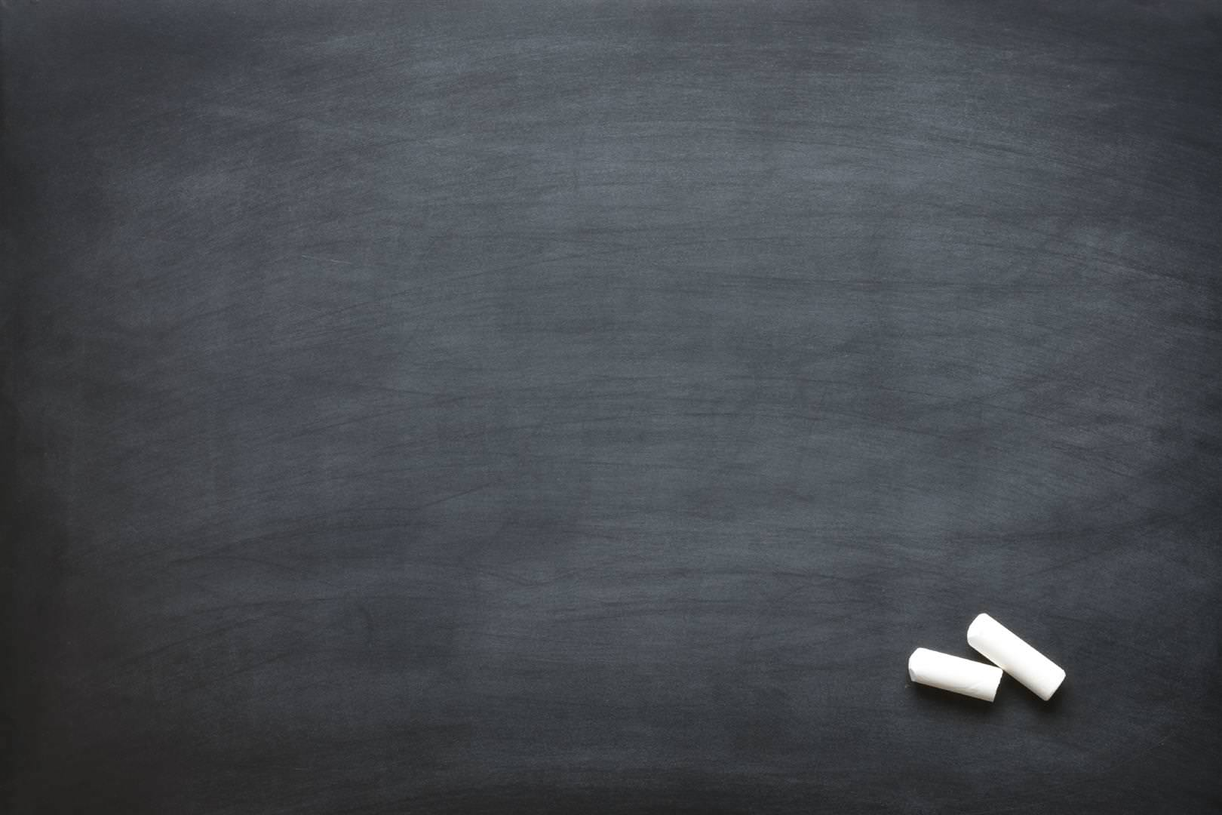
Bảng con
hoạ sĩ
sung sướng
bức tranh

Slide 3
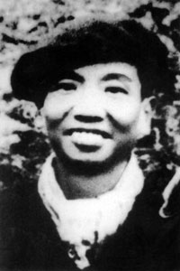

Chính tả (Nghe – viết)
Hoạ sĩ Tô Ngọc Vân
TÔ NGỌC VÂN
(1906 – 1954)

Slide 4
Chính tả (Nghe – viết)
Hoạ sĩ Tô Ngọc Vân
Hoạ sĩ Tô Ngọc Vân tốt nghiệp trường nào và vào thời gian nào?
Trường Cao đẳng Mĩ Thuật Đông Dương vào 1931.

Slide 5
Chính tả (Nghe – viết)
Hoạ sĩ Tô Ngọc Vân
Trong chiến dịch lịch sử Điện Biên Phủ ông đã làm gì?
Ông đi cùng bộ đội, dân công hỏa tuyến, vẽ nhiều tranh và kí họa về họ.

Slide 6
Chính tả (Nghe – viết)
Hoạ sĩ Tô Ngọc Vân
Em hãy nêu một số các bức tranh nổi tiếng của hoạ sĩ Tô Ngọc Vân?
Ánh mặt trời, Thiếu nữ bên hoa huệ, Thiếu nữ bên hoa sen,…

Slide 7
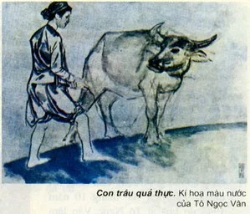
Con trâu quả thực – Kí hoạ màu nước của Tô Ngọc Vân

Slide 8
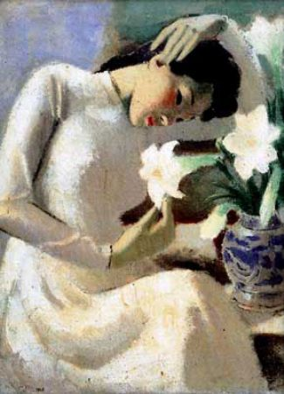
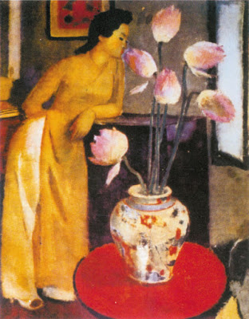
Thiếu nữ bên hoa huệ (1943)
Thiếu nữ bên hoa sen (1944)

Slide 9
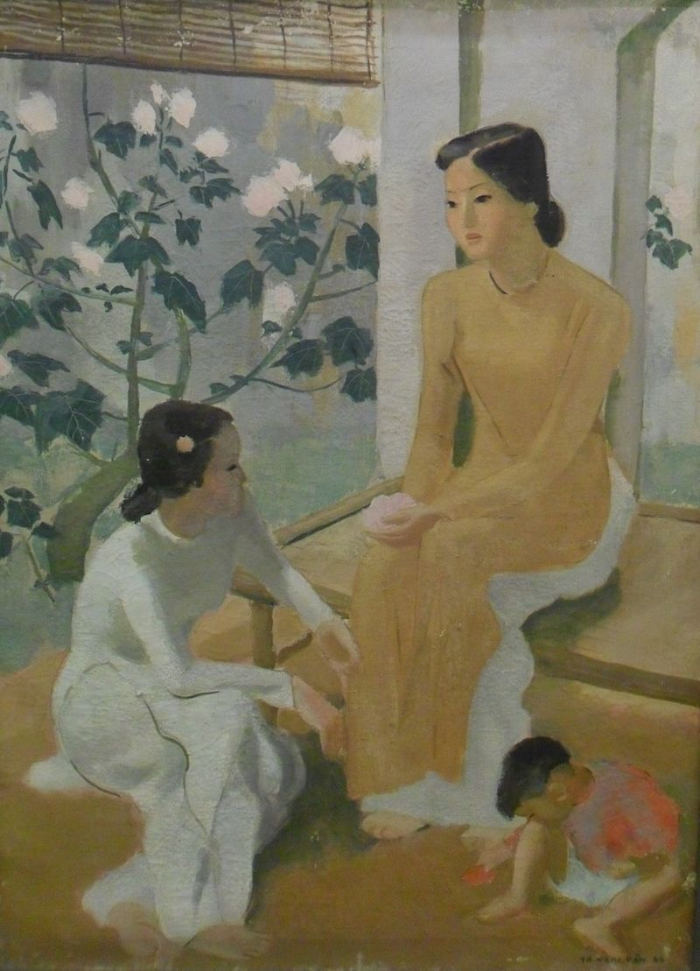
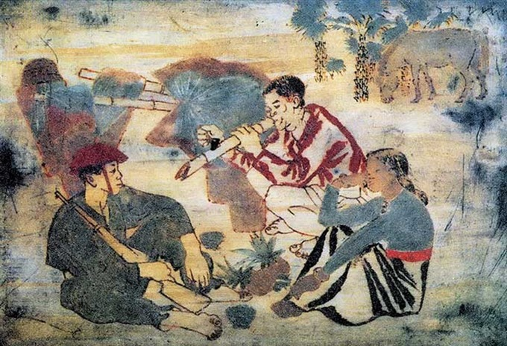
Hai thiếu nữ và em bé, sơn dầu (1944)
Nghỉ chân bên đồi

Slide 10
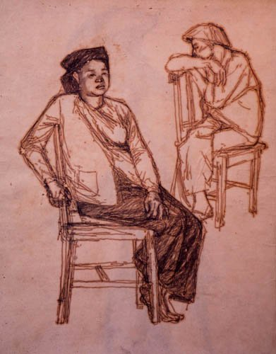

Kí hoạ bút chì
Ba cô gái Thái

Slide 11

Chính tả (Nghe – viết)
Hoạ sĩ Tô Ngọc Vân
    Chú thích:
    - Tài hoa: có tài về nghệ thuật, văn chương.
    - Dân công: người dân làm nghĩa vụ lao động chân tay trong thời gian nhất định.
    - Hỏa tuyến: nơi diễn ra các trận đánh trong chiến tranh.
    - Kí họa: tranh vẽ ghi nhanh.

Slide 12
Chính tả (Nghe – viết)
Hoạ sĩ Tô Ngọc Vân
Bài văn nói về ai ?
=> Bài văn nói về hoạ sĩ Tô Ngọc Vân.
Bài văn này nói lên điều gì ?
=> Bài văn ca ngợi Tô Ngọc Vân là một hoạ sĩ tài hoa, ông đã tham gia các công cuộc cách mạng bằng tài năng hội hoạ của mình.

Slide 13
Chính tả(nghe – viết)
Hoạ sĩ Tô Ngọc Vân
Tô Ngọc Vân là một nghệ sĩ tài hoa. Ông tốt nghiệp Trường Cao đẳng Mĩ thuật Đông Dương năm 1931 và sớm nổi danh từ trước Cách mạng tháng Tám với các bức tranh Ánh mặt trời, Thiếu nữ bên hoa huệ, Thiếu nữ bên hoa sen,... Nước nhà độc lập, ông hăng hái tham gia công tác cách mạng bằng tài năng hội hoạ của mình. Trong chiến dịch lịch sử Điện Biên Phủ, ông đi cùng bộ đội, dân công hỏa tuyến, vẽ nhiều tranh và kí hoạ về họ. Đáng tiếc, chỉ trước ngày chiến thắng gần một tháng, người nghệ sĩ tài năng đã ngã xuống khi chưa đầy 50 tuổi.
Theo TỪ ĐIỂN CÁC NHÂN VẬT LỊCH SỬ VIỆT NAM

Slide 14

Chính tả (Nghe – viết)
Họa sĩ Tô Ngọc Vân
Luyện viết từ khó
tốt nghiệp
hoả tuyến
chiến thắng
tiếc

Slide 15
Chính tả(nghe – viết)
Hoạ sĩ Tô Ngọc Vân
Tô Ngọc Vân là một nghệ sĩ tài hoa. Ông tốt nghiệp Trường Cao đẳng Mĩ thuật Đông Dương năm 1931 và sớm nổi danh từ trước Cách mạng tháng Tám với các bức tranh Ánh mặt trời, Thiếu nữ bên hoa huệ, Thiếu nữ bên hoa sen,... Nước nhà độc lập, ông hăng hái tham gia công tác cách mạng bằng tài năng hội hoạ của mình. Trong chiến dịch lịch sử Điện Biên Phủ, ông đi cùng bộ đội, dân công hỏa tuyến, vẽ nhiều tranh và kí hoạ về họ. Đáng tiếc, chỉ trước ngày chiến thắng gần một tháng, người nghệ sĩ tài năng đã ngã xuống khi chưa đầy 50 tuổi.
Theo TỪ ĐIỂN CÁC NHÂN VẬT LỊCH SỬ VIỆT NAM

Slide 16

Chính tả(nghe – viết)
Hoạ sĩ Tô Ngọc Vân
Viết bài

Slide 17
Chính tả(nghe – viết)
Họa sĩ Tô Ngọc Vân
Tô Ngọc Vân là một nghệ sĩ tài hoa. Ông tốt nghiệp Trường Cao đẳng Mĩ thuật Đông Dương năm 1931 và sớm nổi danh từ trước Cách mạng tháng Tám với các bức tranh Ánh mặt trời, Thiếu nữ bên hoa huệ, Thiếu nữ bên hoa sen,... Nước nhà độc lập, ông hăng hái tham gia công tác cách mạng bằng tài năng hội họa của mình. Trong chiến dịch lịch sử Điện Biên Phủ, ông đi cùng bộ đội, dân công hỏa tuyến, vẽ nhiều tranh và kí họa về họ. Đáng tiếc, chỉ trước ngày chiến thắng gần một tháng, người nghệ sĩ tài năng đã ngã xuống khi chưa đầy 50 tuổi.
Theo TỪ ĐIỂN CÁC NHÂN VẬT LỊCH SỬ VIỆT NAM

Slide 18
AI NHANH – AI ĐÚNG

Slide 19
2a) Điền truyện hay chuyện vào chỗ trống?
Kể……….… phải trung thành với………..... , phải kể đúng các tình tiết của câu ………… , các nhân vật có trong…..………Đừng biến giờ kể …………. thành giờ đọc ………….
chuyện
truyện
chuyện
truyện
chuyện
truyện

Slide 20

ĐOÁN CHỮ

Slide 21
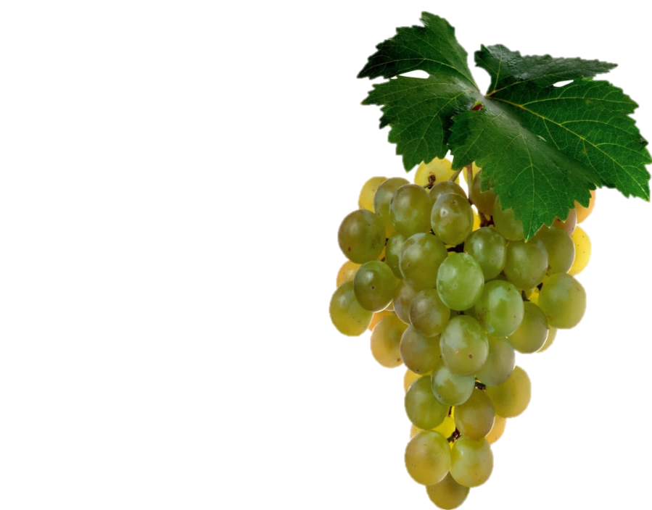
Để nguyên – loại quả thơm ngon
Thêm hỏi – co lại chỉ còn bé thôi.
Thêm nặng – mới thật lạ đời
Bỗng nhiên thành vết xoong nồi nhọ nhem.
nho
nhỏ
nhọ

Slide 22
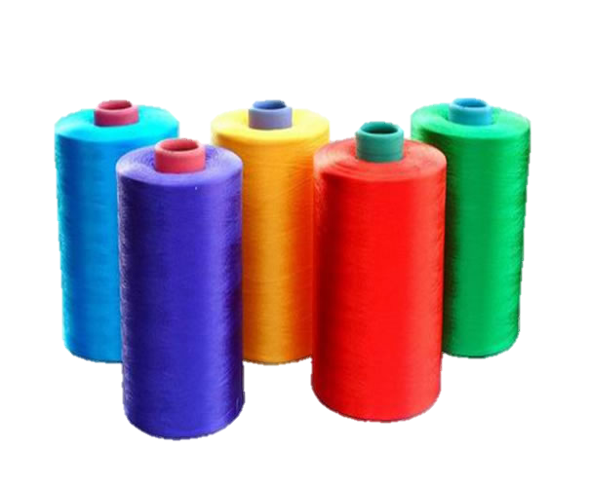
Bình thường dùng gọi chân tay
Muốn có bút vẽ: thêm ngay dấu huyền
Thêm hỏi – làm bạn với kim
Có dấu nặng, đúng người trên mình rồi.
chi
chì
chỉ
chị

